Slide 1
Movie Searching
응웬티띤

Slide 2
1. 개요
개요
영화 진흥 위원회 api 이용해서 영화 랭킹 정보 출력

Slide 3
2. 적용기술
개요 : json
json server 및 REST API를 이용하여, 데이터를 처리
React 아래 기술 이용
컴포넌트를 구성하여 구현
라우터 이용
리액트 훅스 이용

Slide 4
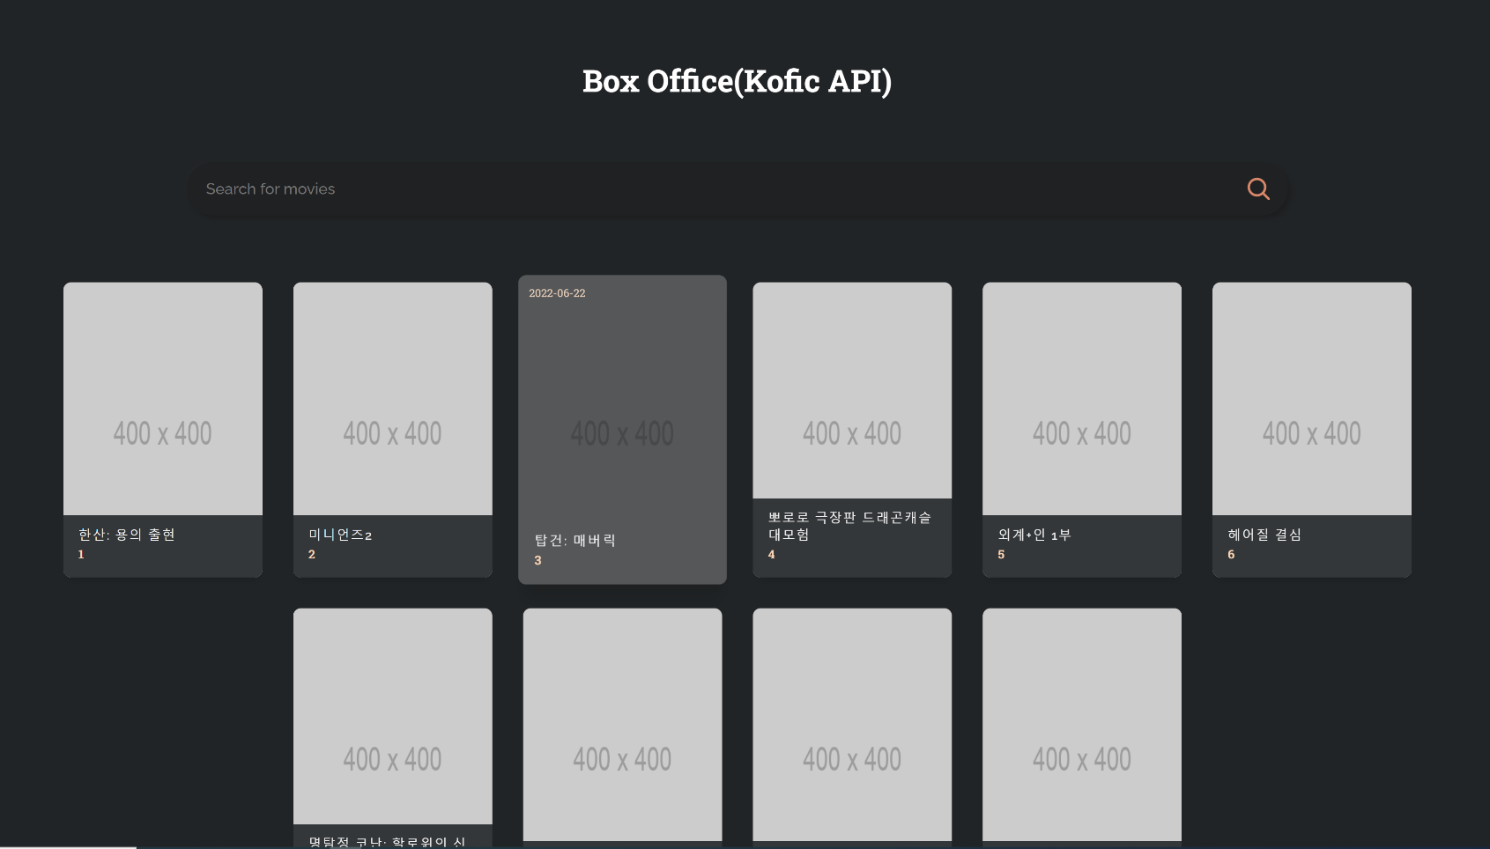
3. 실행결과
실행결과 1

Slide 5
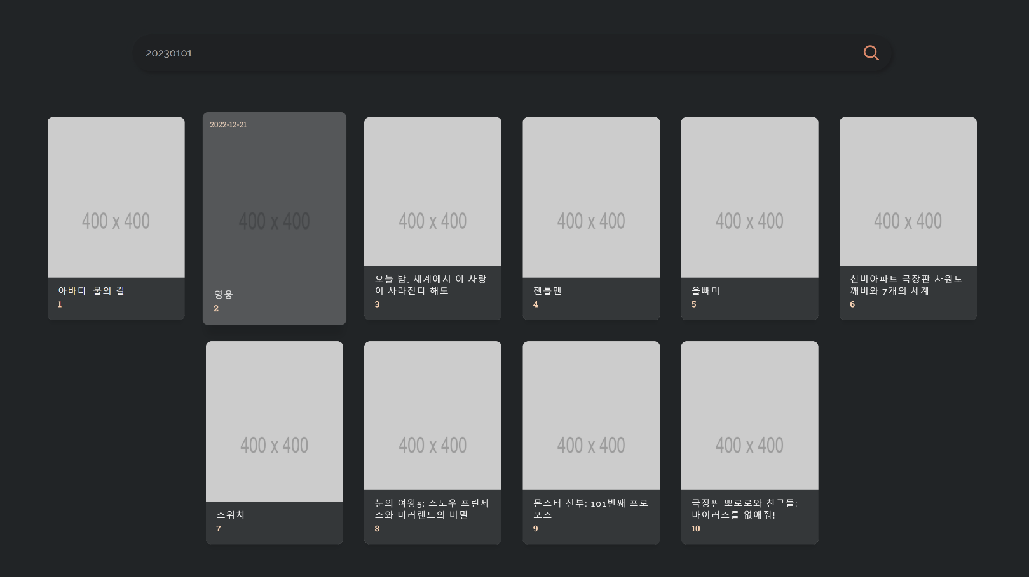
3. 실행결과
실행결과 2

